Slide 1
Отчет главы Трехозерского сельского поселения Спасского муниципального района Республики Татарстан об итогах за 2021 год и основных задачах на 2022 год

Slide 2
ТРЕХОЗЕРСКОЕ СЕЛЬСКОЕ ПОСЕЛЕНИЕ СПАССКОГО МУНИЦИПАЛЬНОГО РАЙОНА РЕСПУБЛИКИ ТАТАРСТАН В состав Трехозерского сельского поселения входят два населенных пункта: село Три Озера и деревня Урняк

Slide 3
Территория Трехозерского СП -9252га.
Общая численность населения на 01.01.2022г. составляет 594 человек: с. Три Озера – 491 д. Урняк - 103

Slide 4
Поголовье скота
 | КРС | В т.ч. коров | свиней | Овцы, козы | лошади | птицы | пчелосемьи
на 01.01.2022 год | 592 | 129 | 58 | 378 | 23 | 2790 | 178

Slide 5
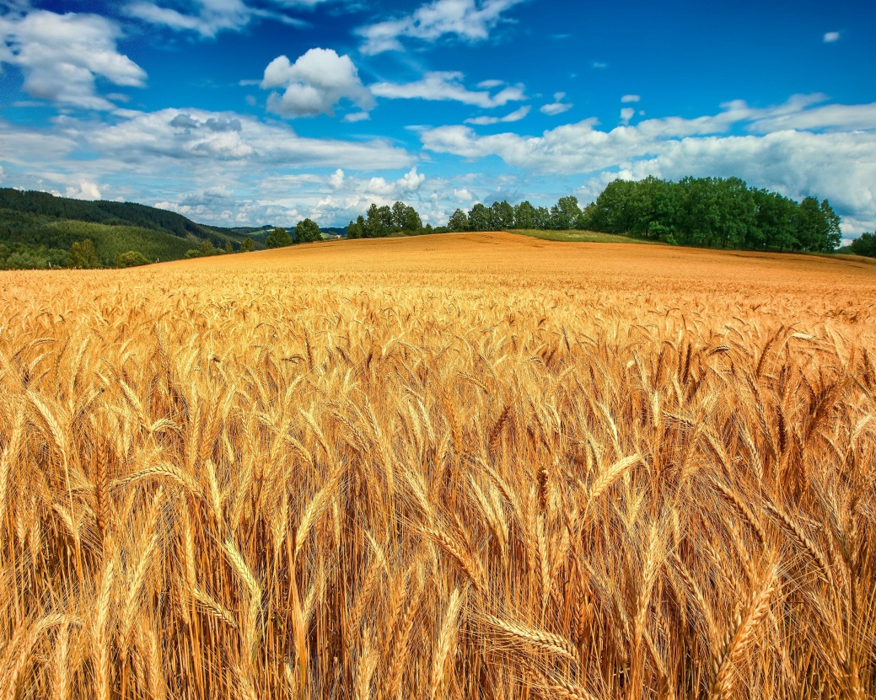
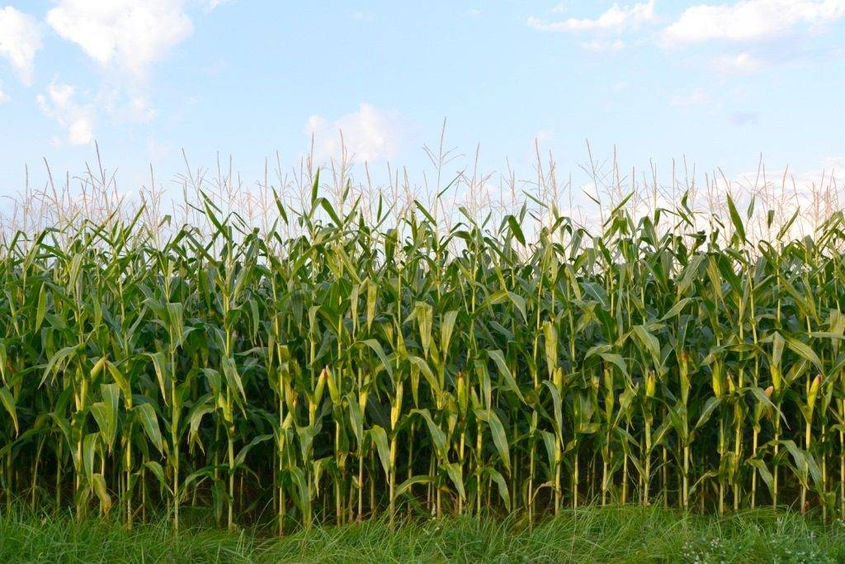

Slide 6
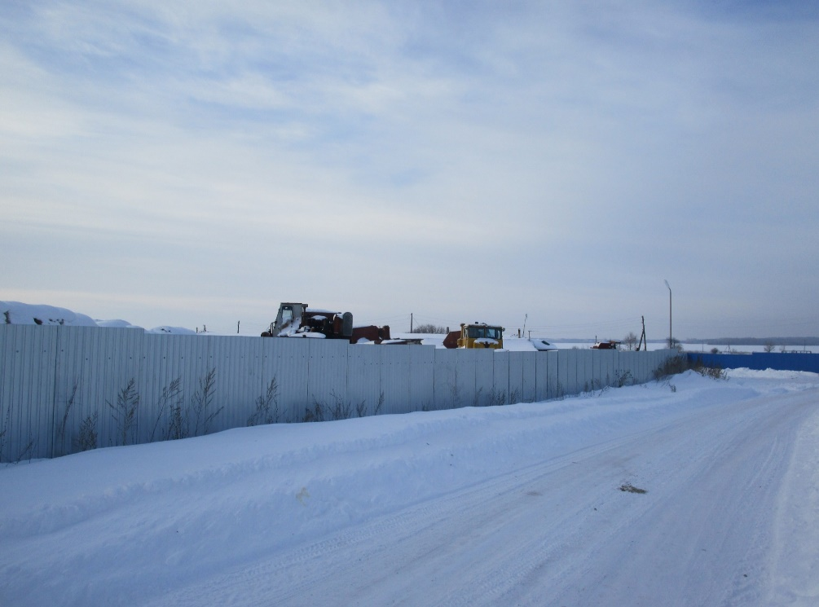
КФХ «Меликов А.Н.»

Slide 7
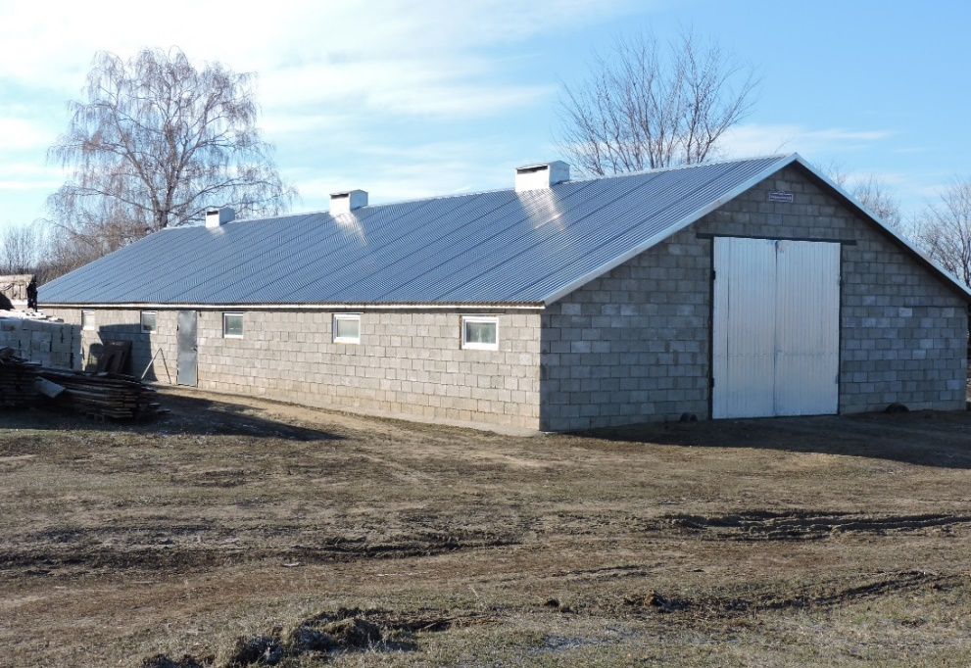
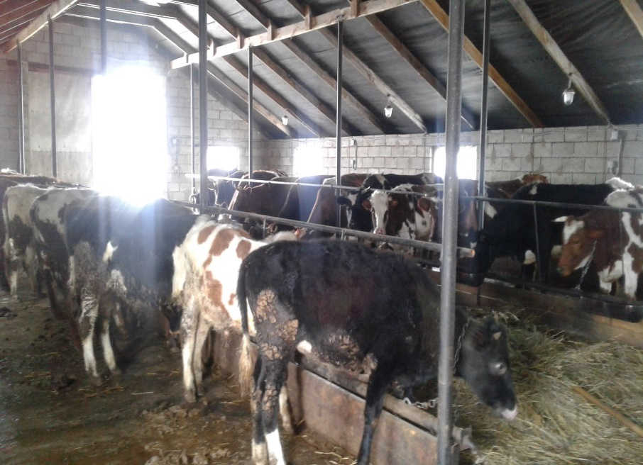
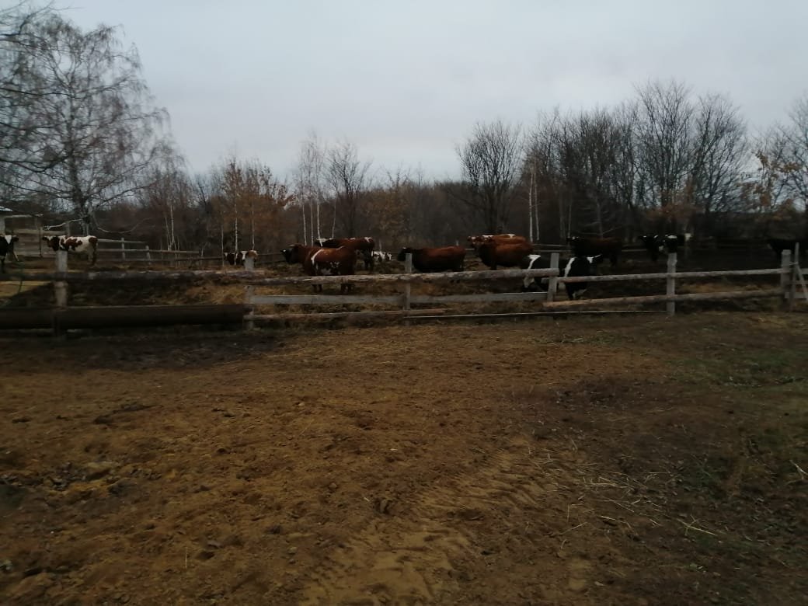
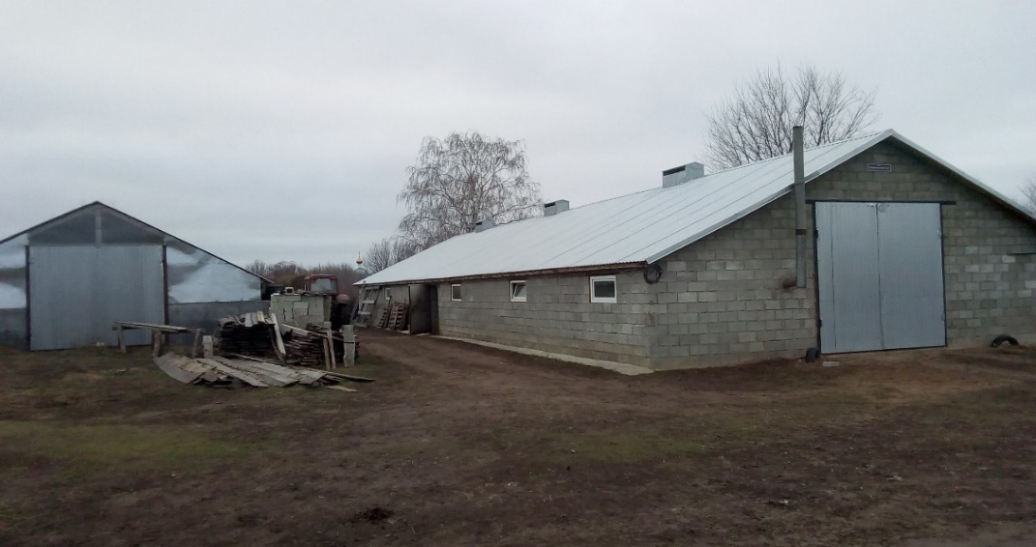
КФХ «Шафигуллин В.Б.»

Slide 8
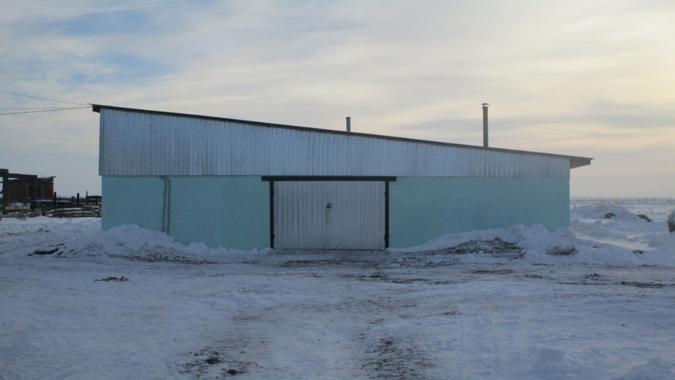
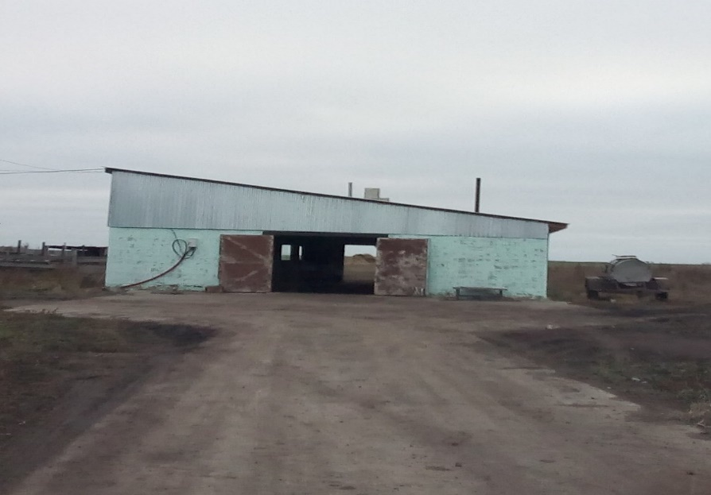
КФХ «Седракян С.А.»

Slide 9
Бюджет
Доходная часть бюджета формируется за счет федеральных и региональных налогов и неналоговых доходов, в соответствии с нормативами, установленными Бюджетным кодексом РФ. Земельного налога за отчетный период собрано –613074 рублей, имущественного налога –102017 рублей, НДФЛ –71010 рублей. Задолженность по налогам:
Земельный налог- 55211рублей
Налог на имущество – 386858 рублей
Транспортный налог- 221373 рубля
Общая задолженность – 673442рубля

Slide 10
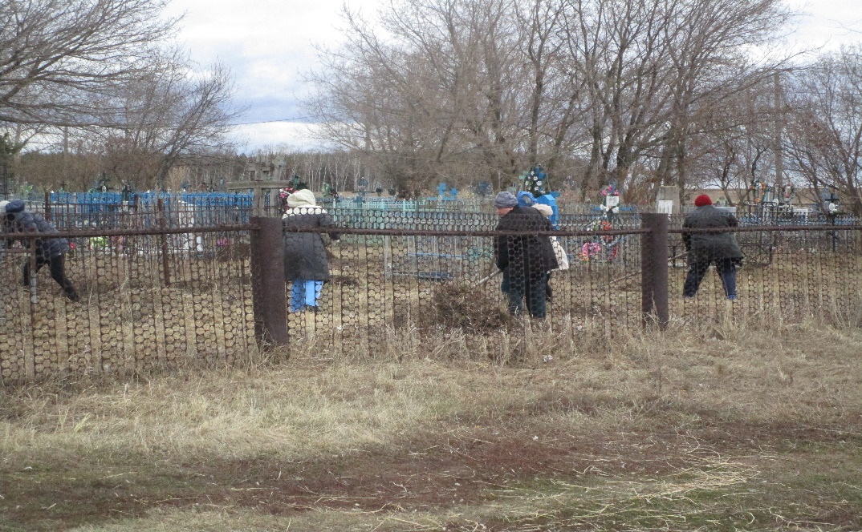
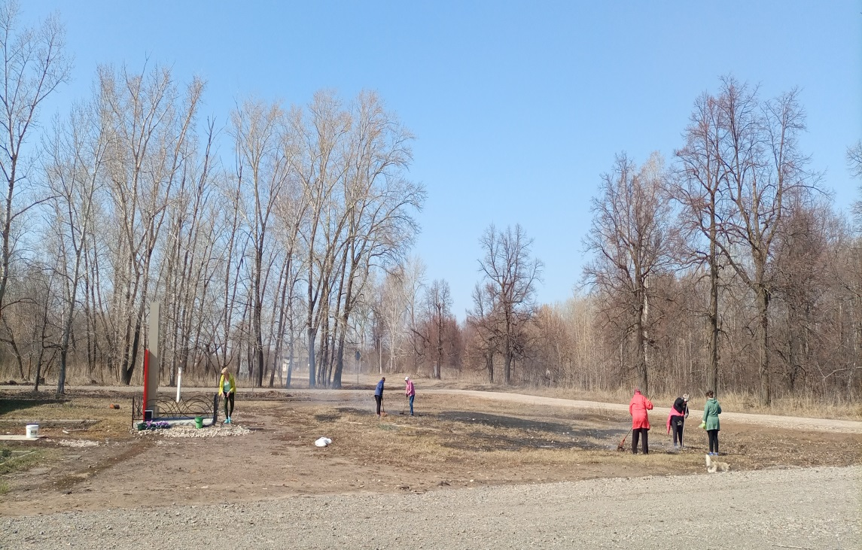
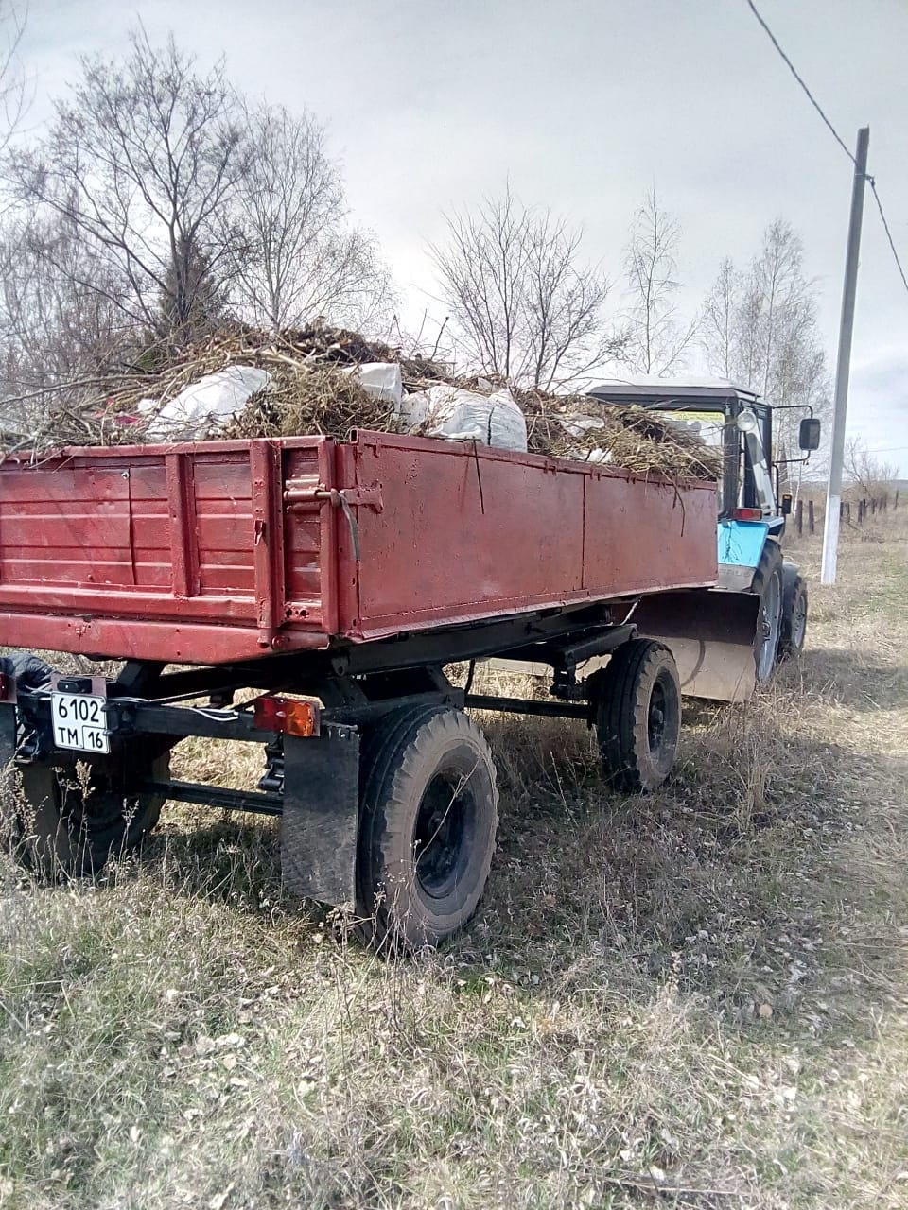

Slide 11
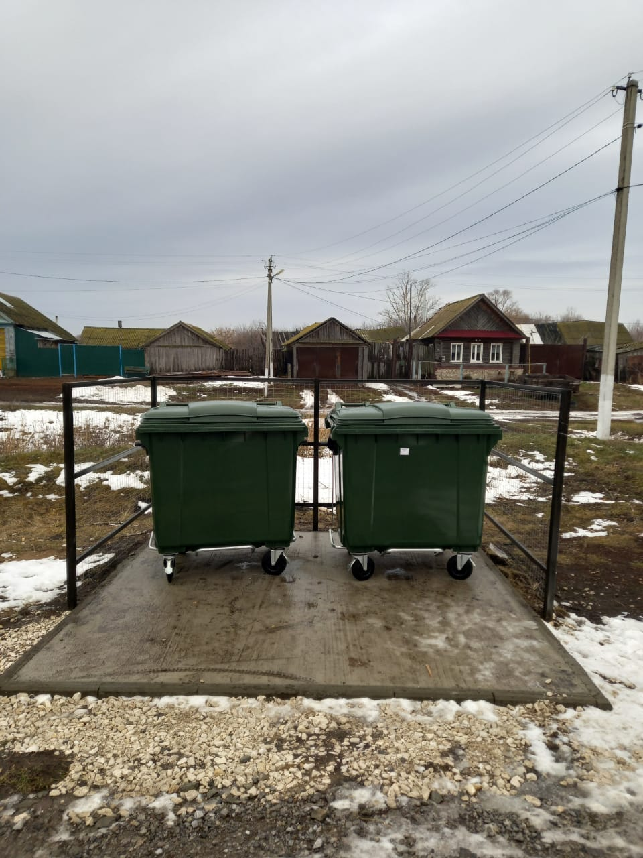
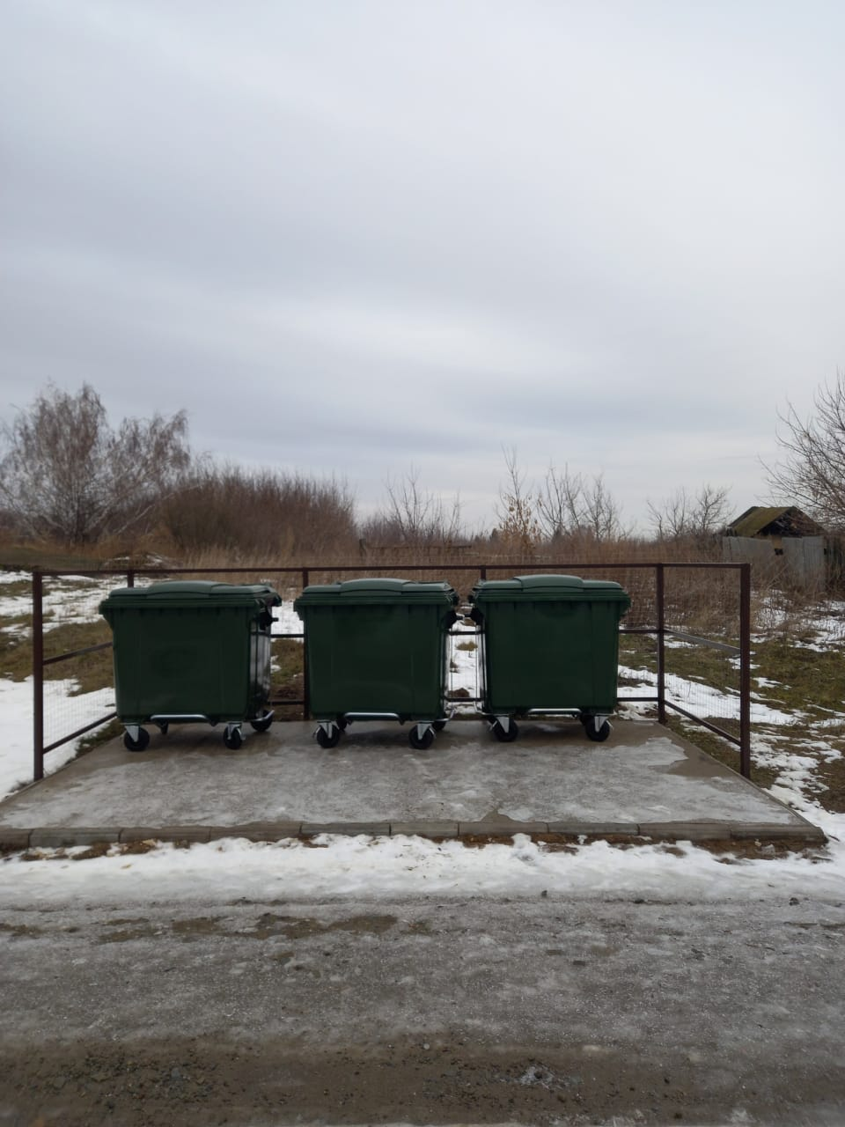
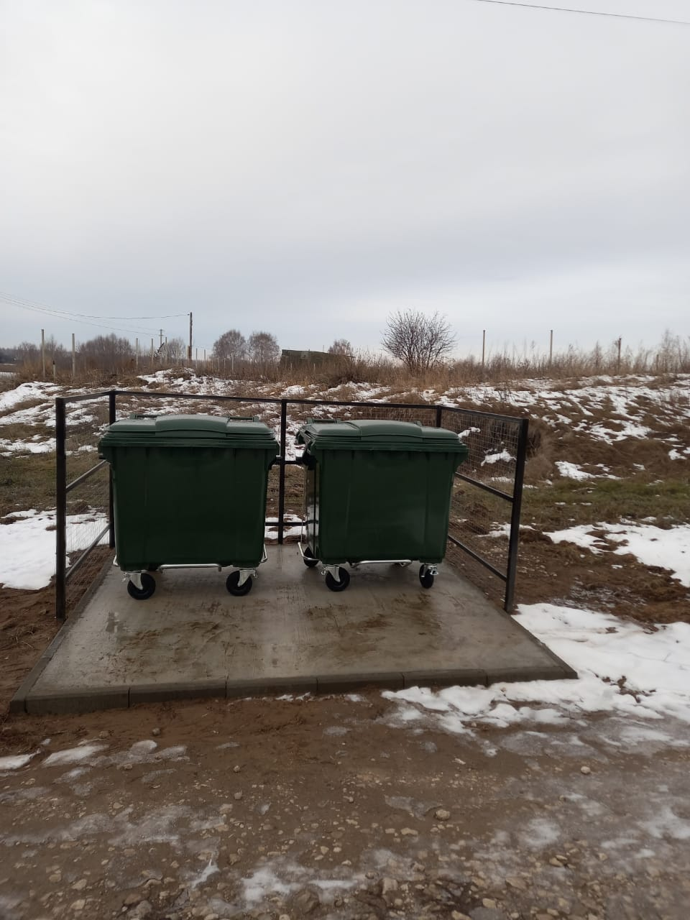
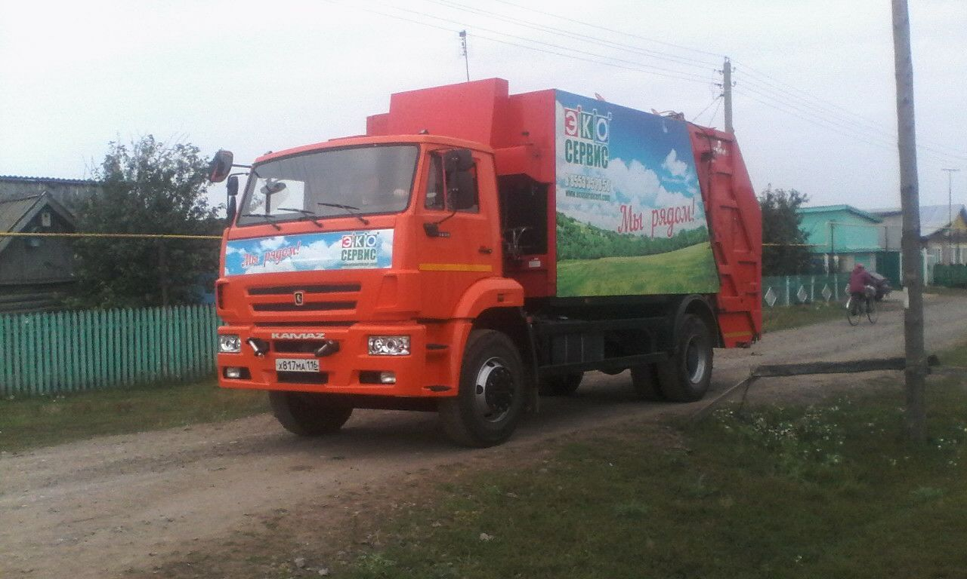

Slide 12
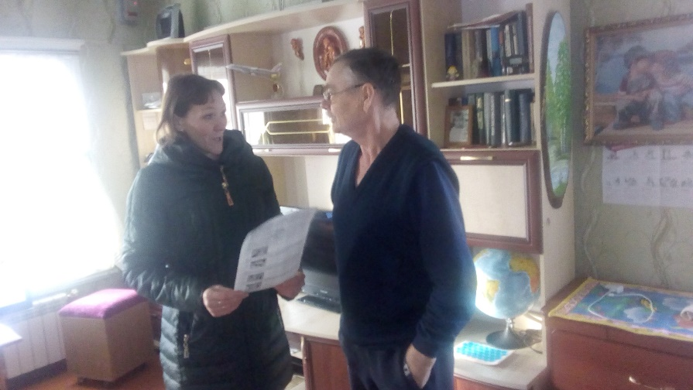
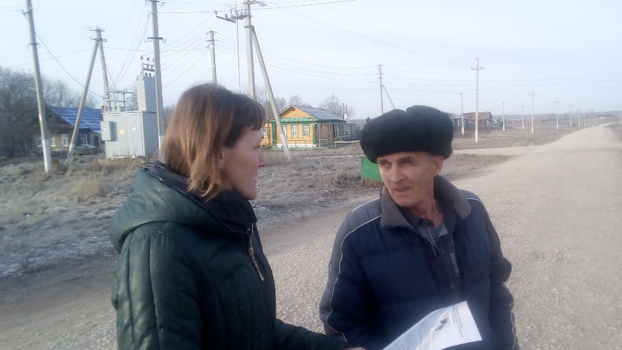
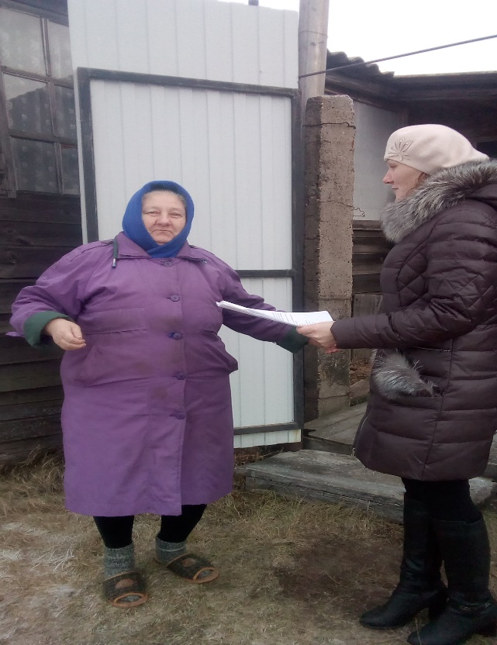
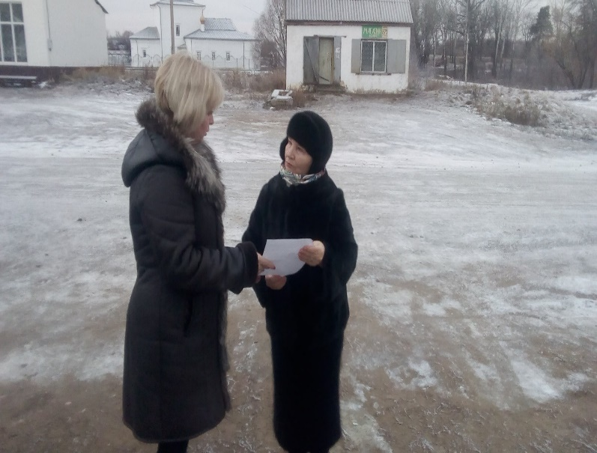

Slide 13
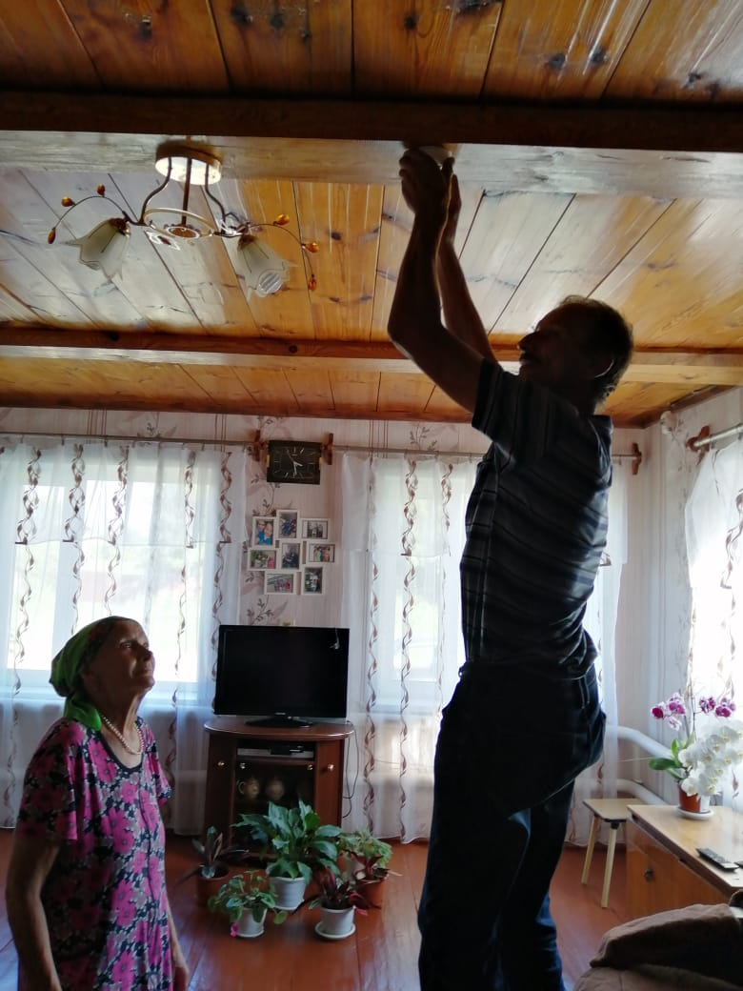

Slide 14
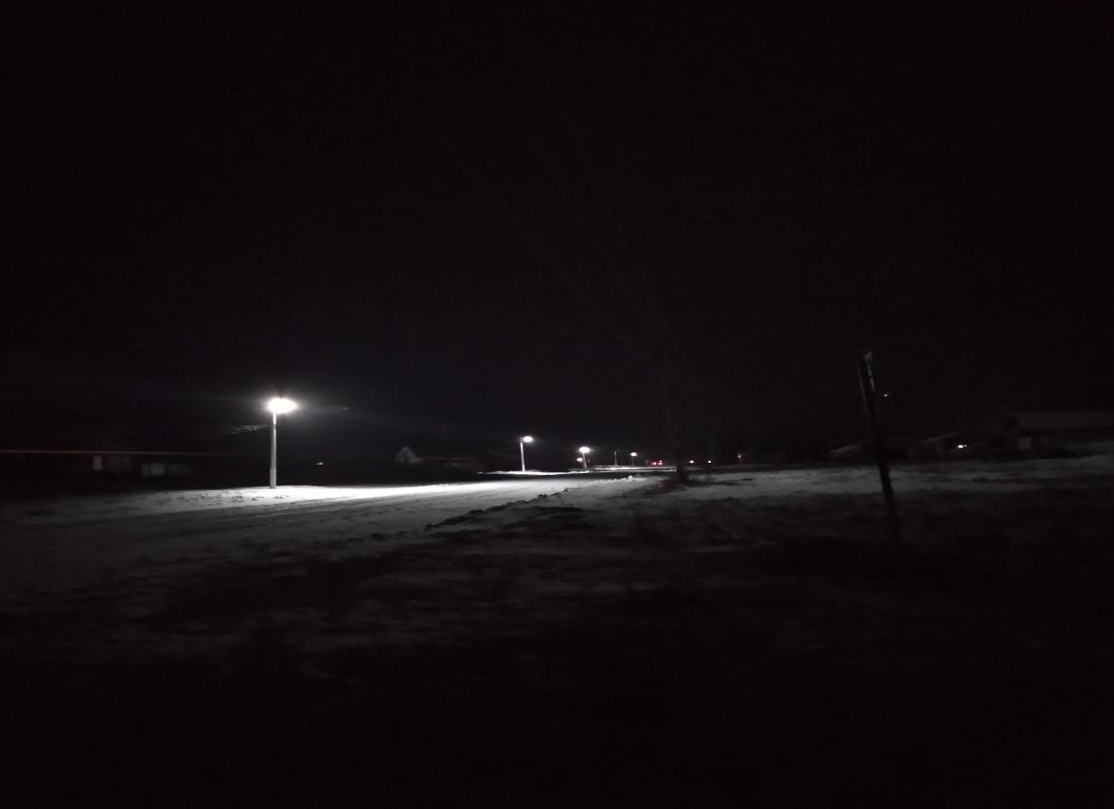
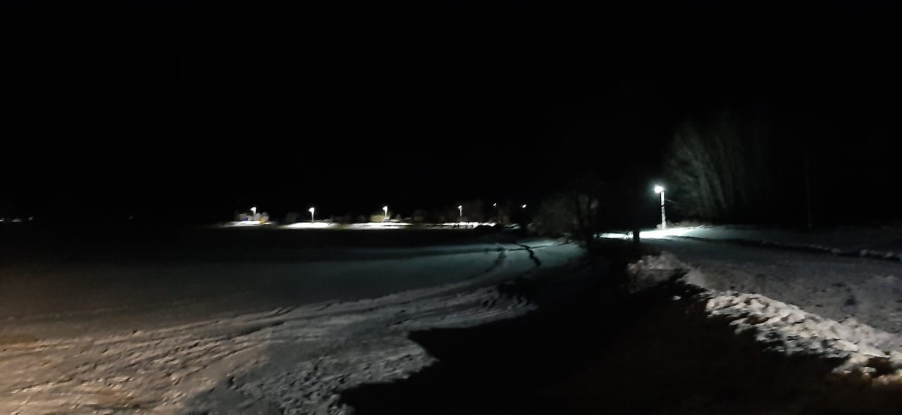

Slide 15
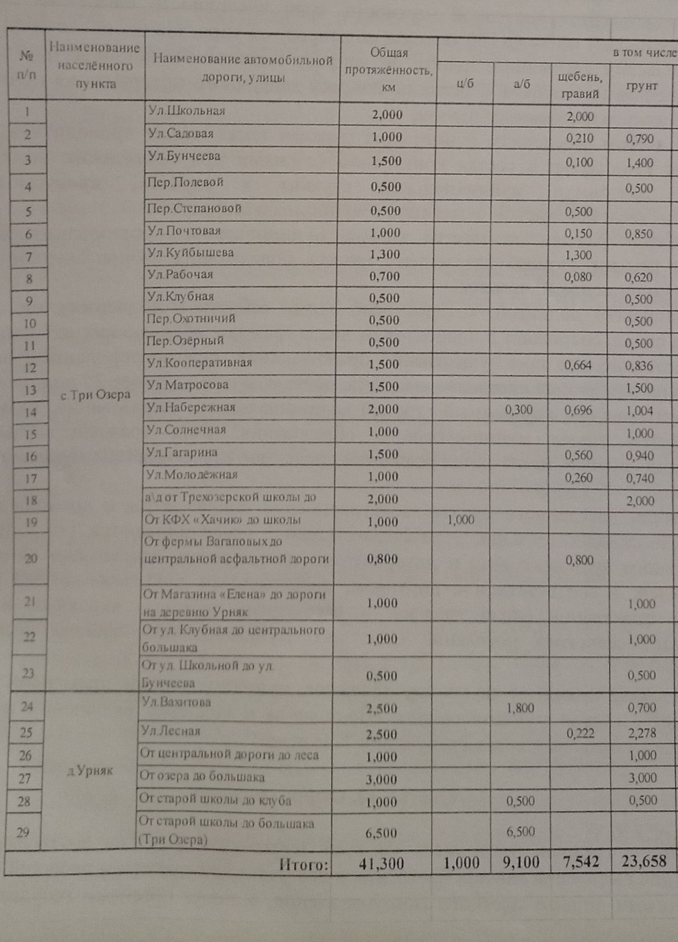
Общая протяжённость автомобильных дорог внутри населённых пунктов

Slide 16
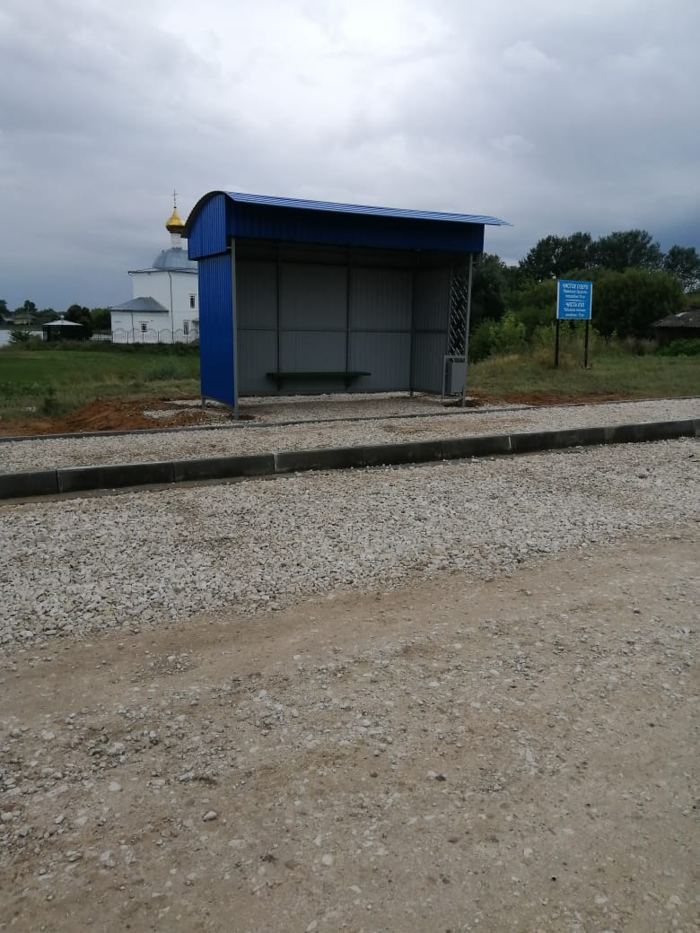
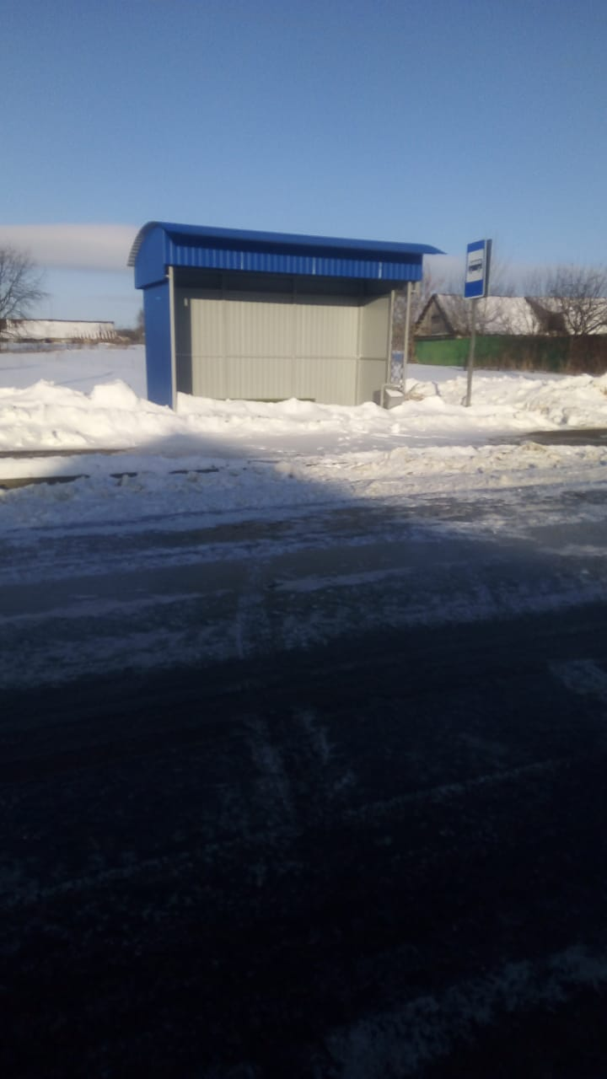
Рейсовый автобус

Slide 17
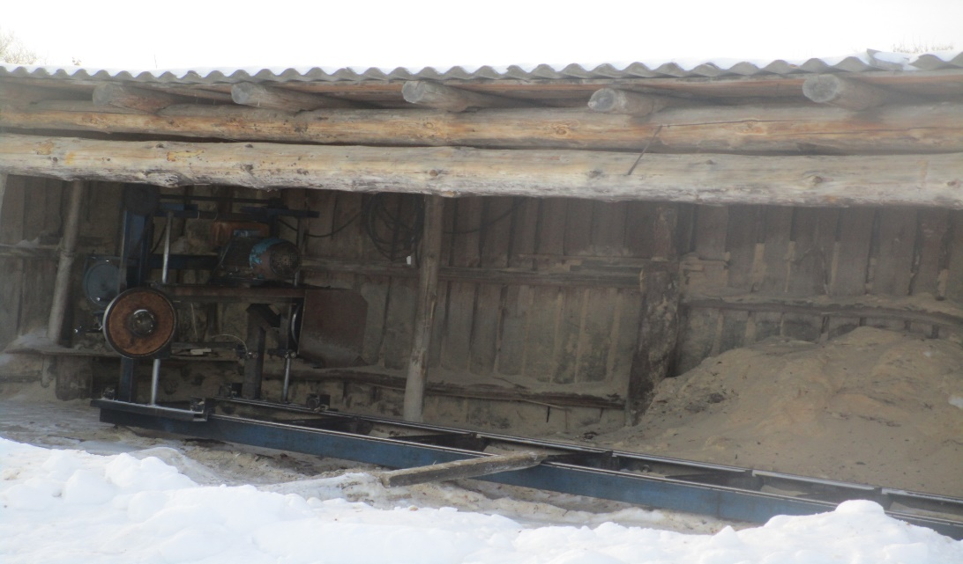
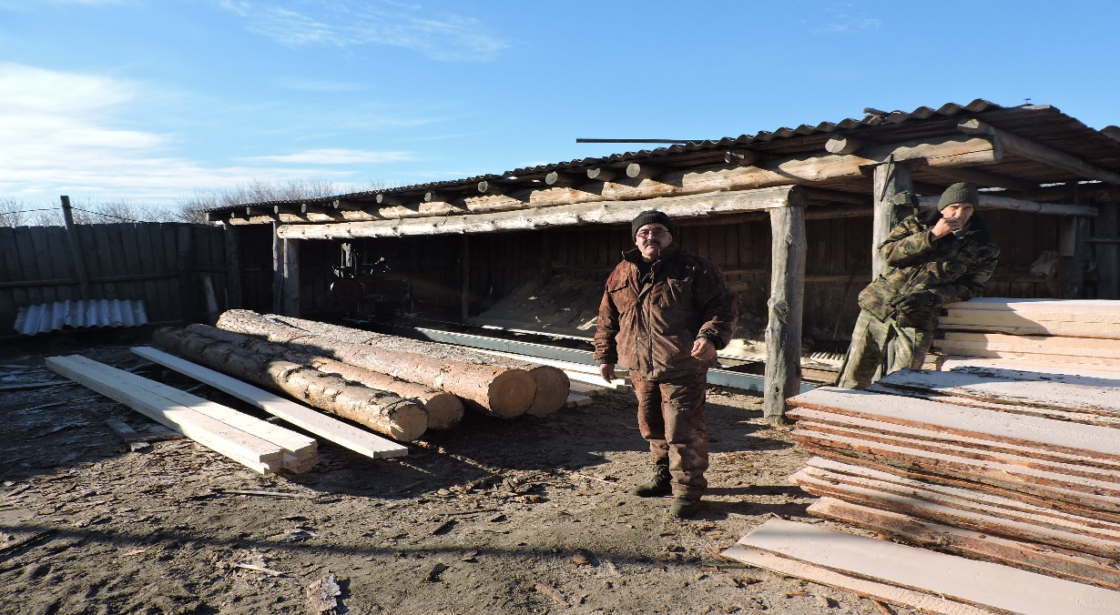
пилорамы

Slide 18
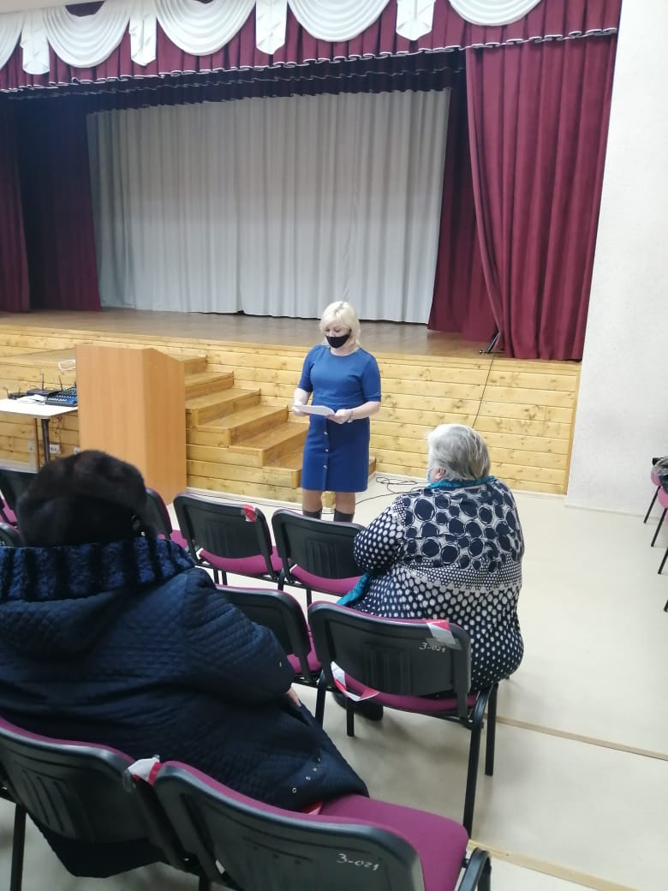
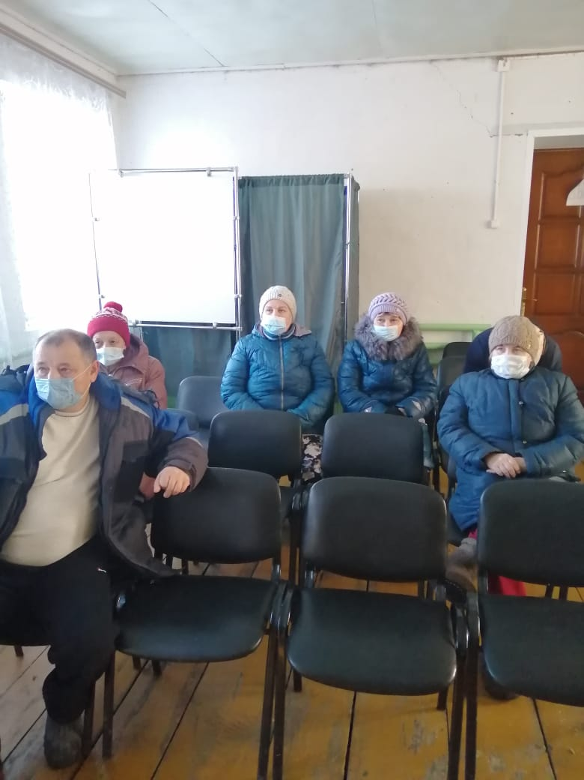
СХОДЫ ГРАЖДАН

Slide 19
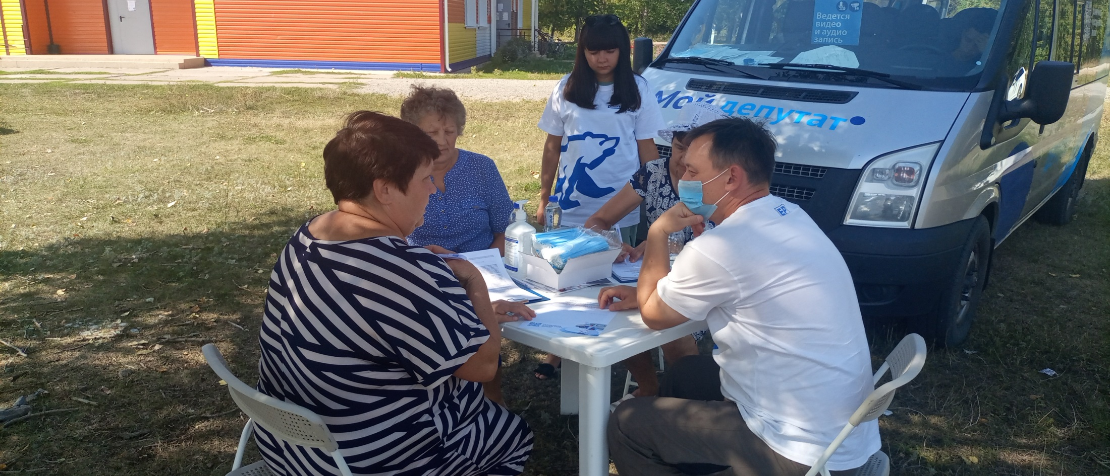

Slide 20
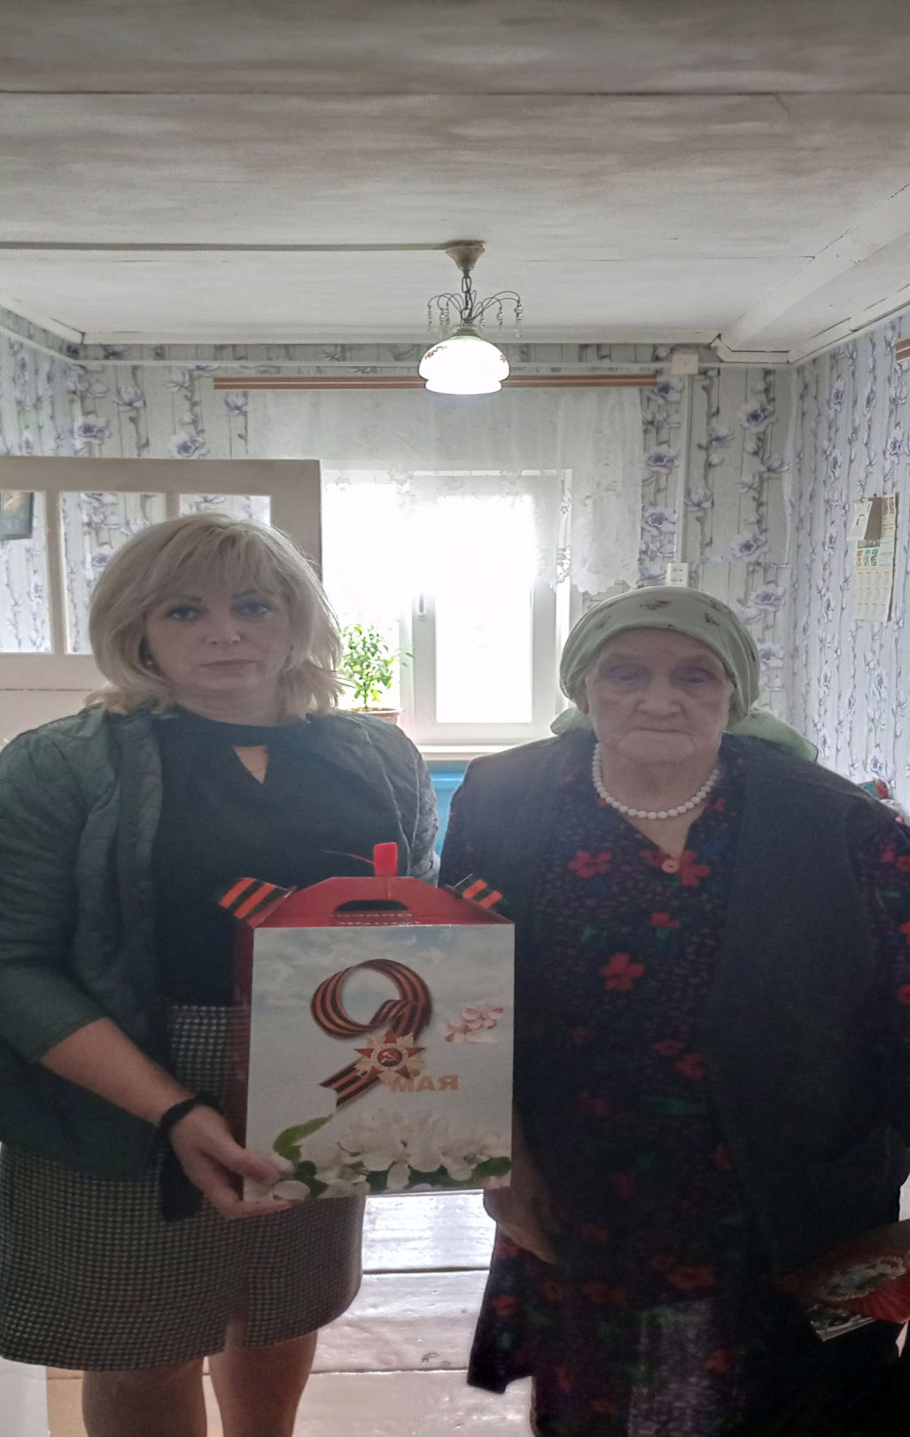
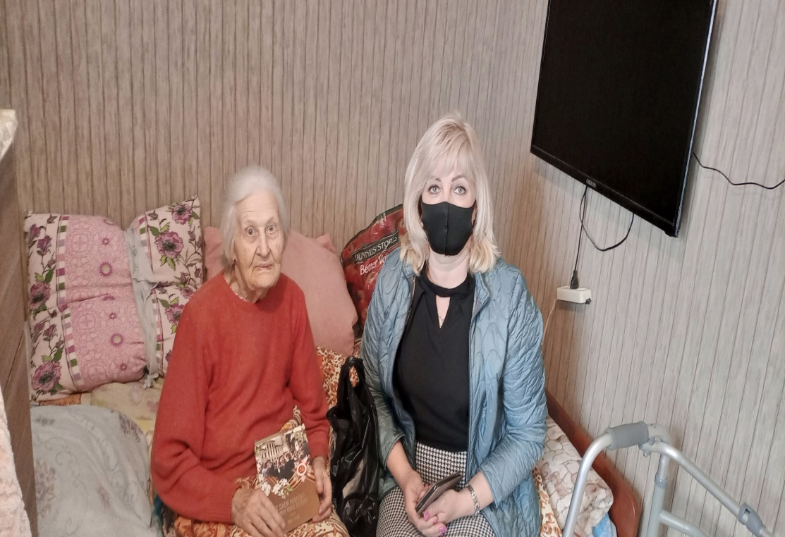

Slide 21
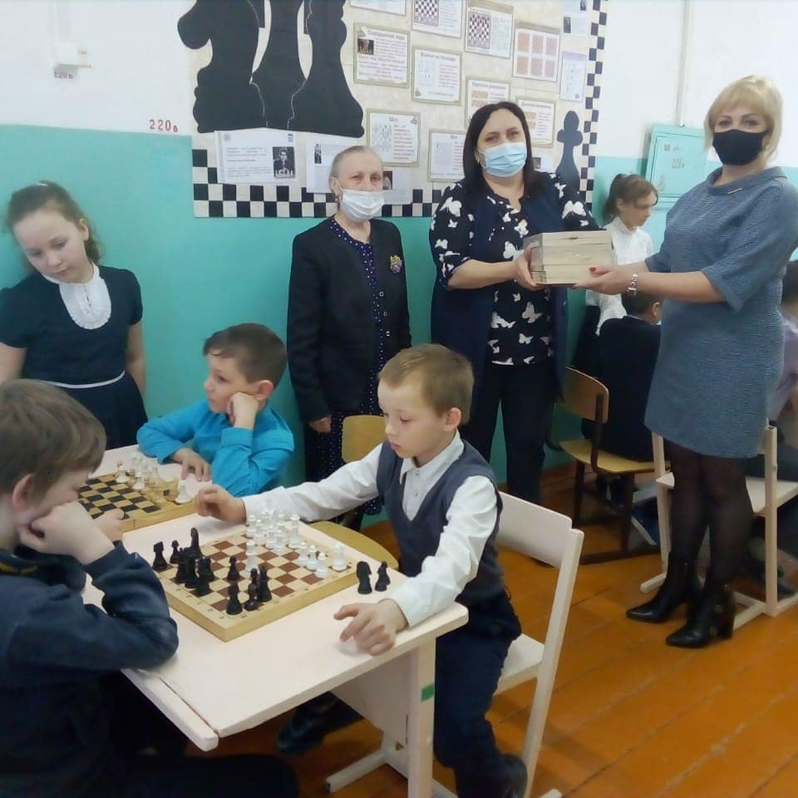
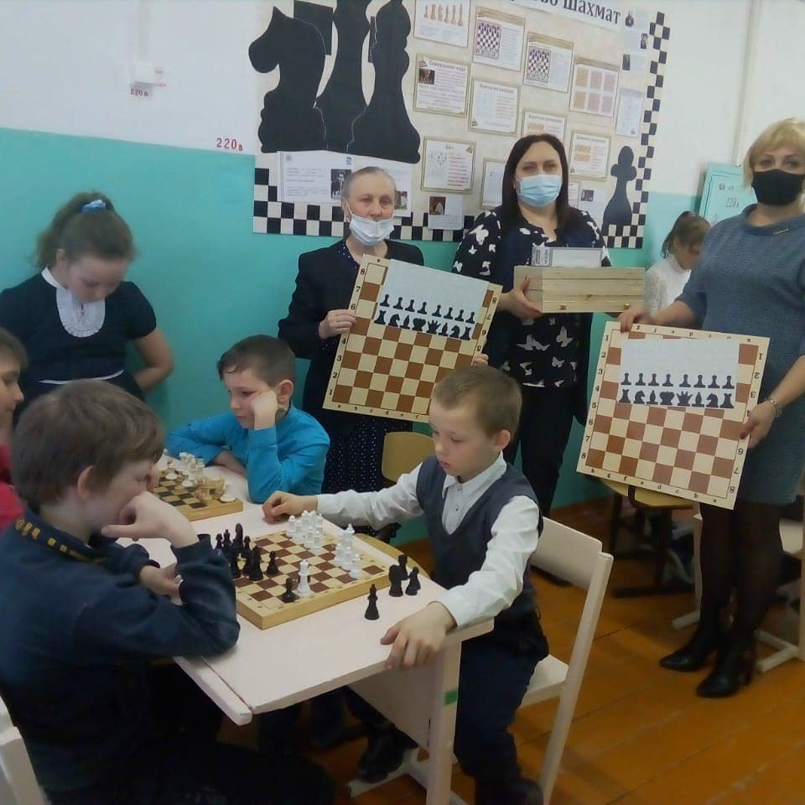
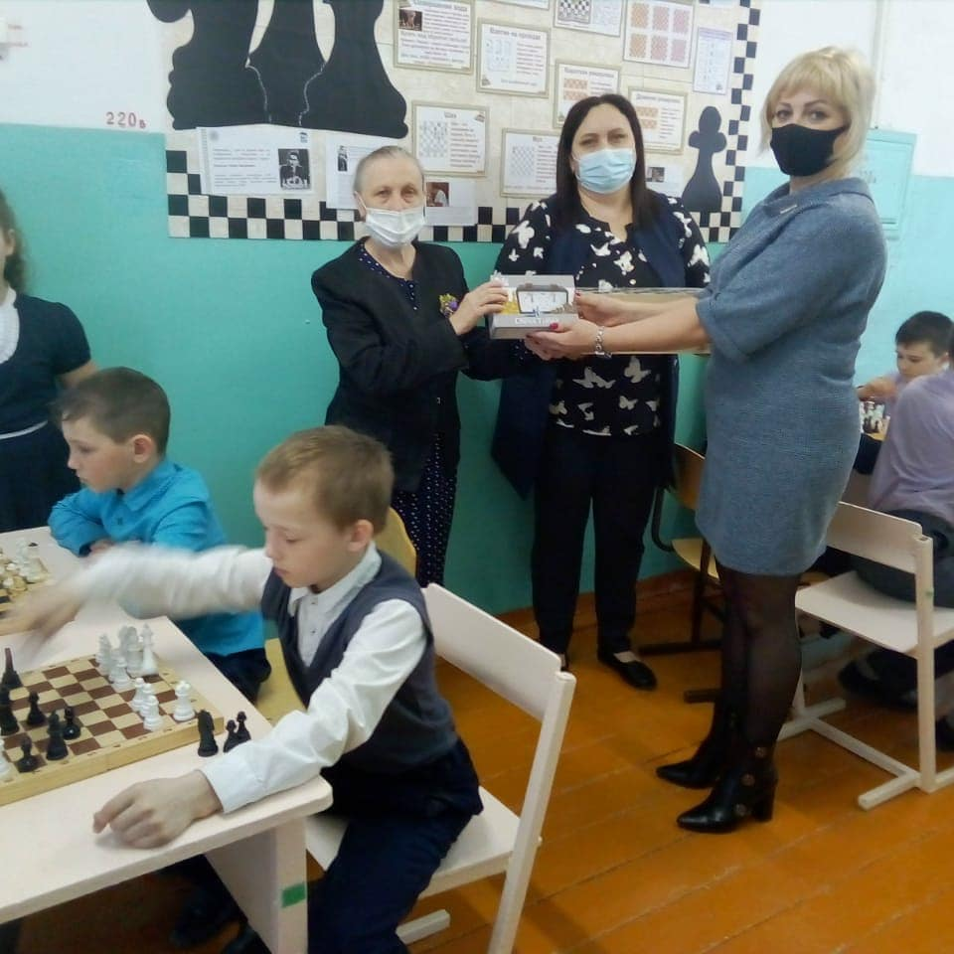

Slide 22
Трехозерская СОШ

Slide 23
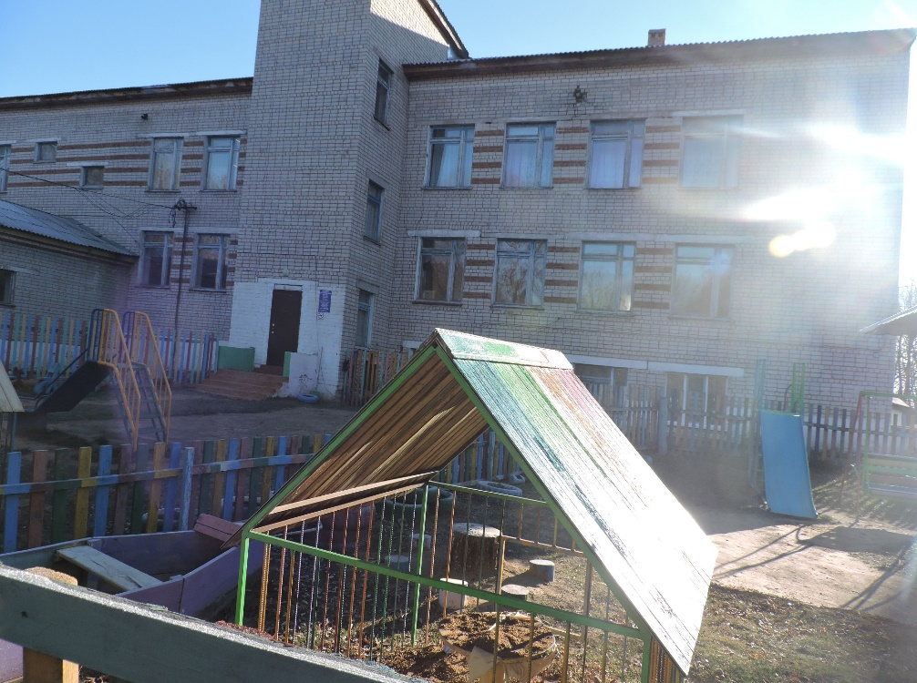
Трехозерский детский сад

Slide 24
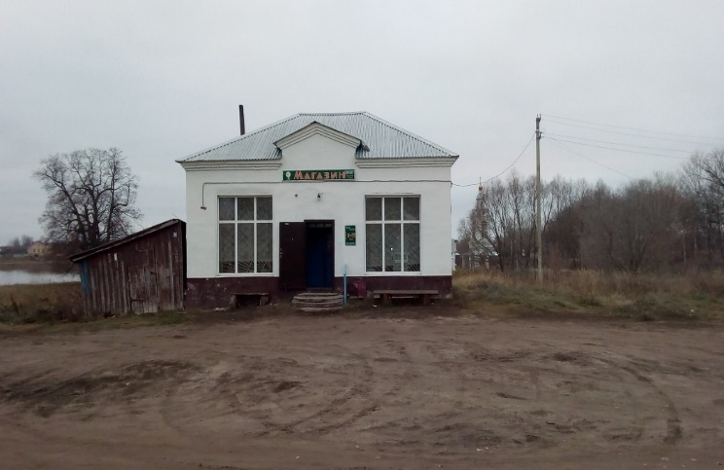
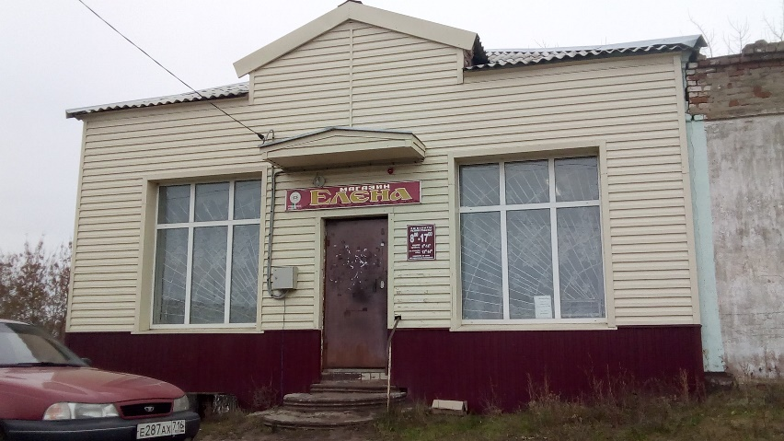
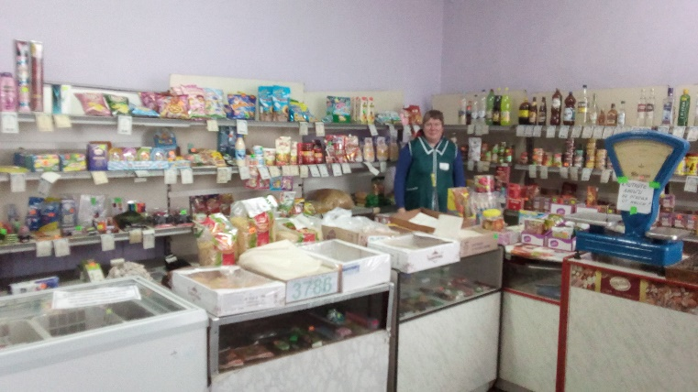
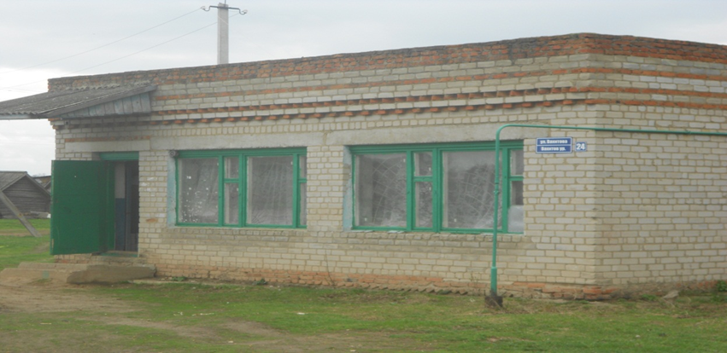
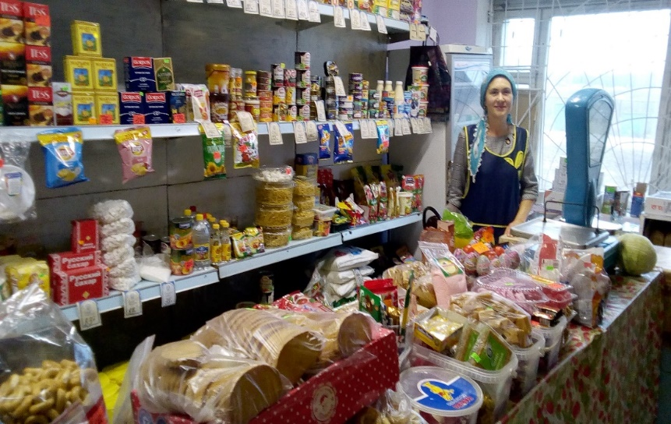
магазины

Slide 25
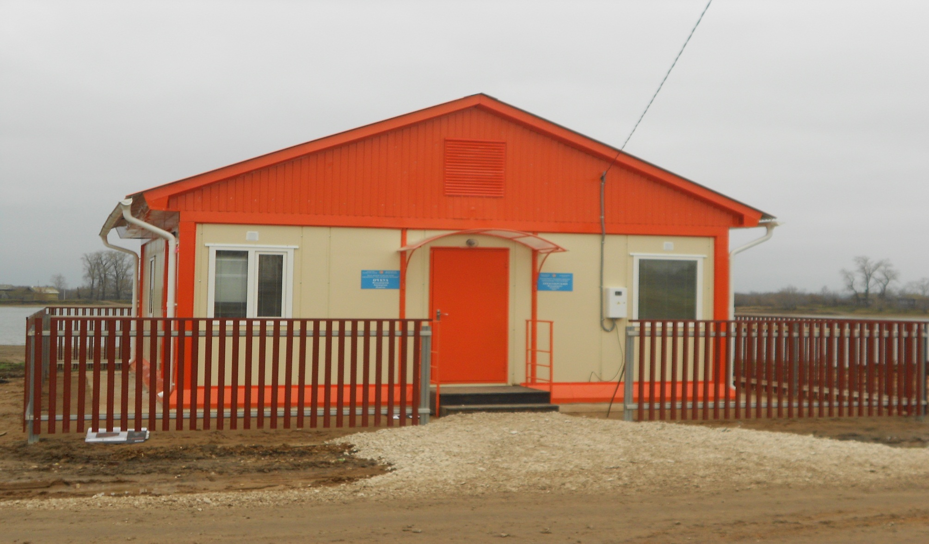
Трехозерский ФАП

Slide 26
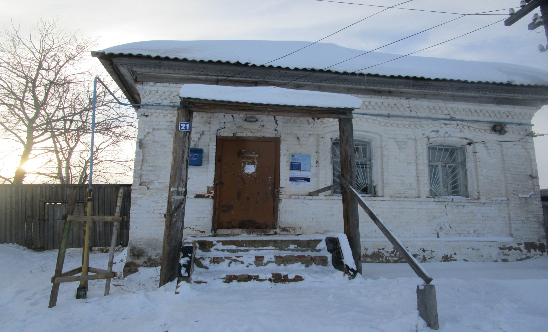
Отделение почтовой связи

Slide 27
Трехозерский СДК

Slide 28
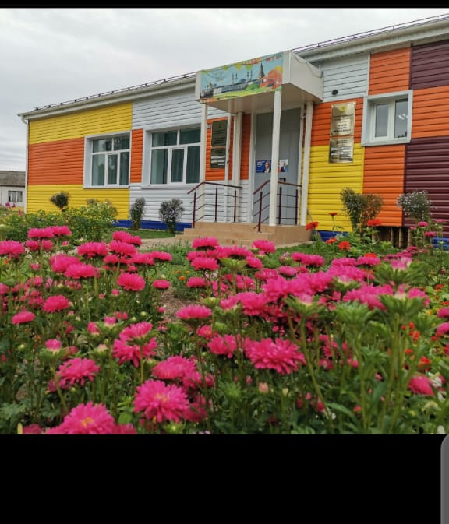
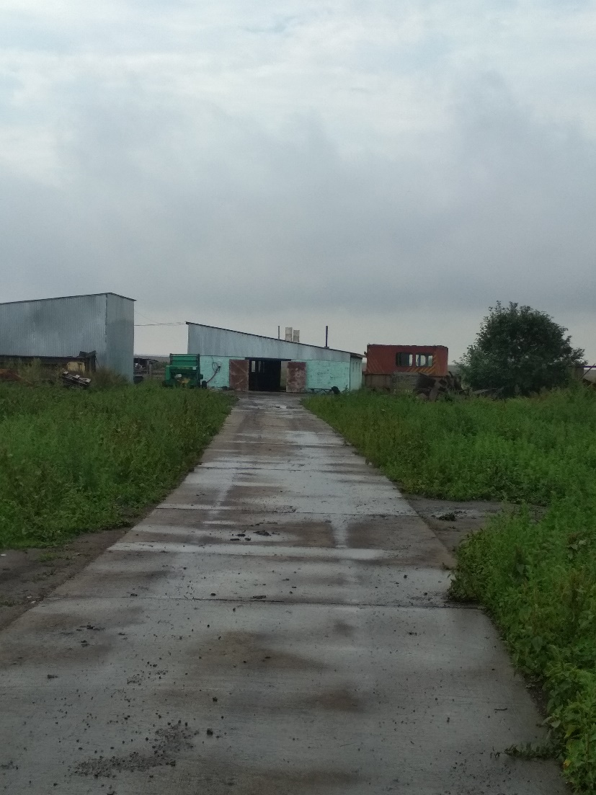
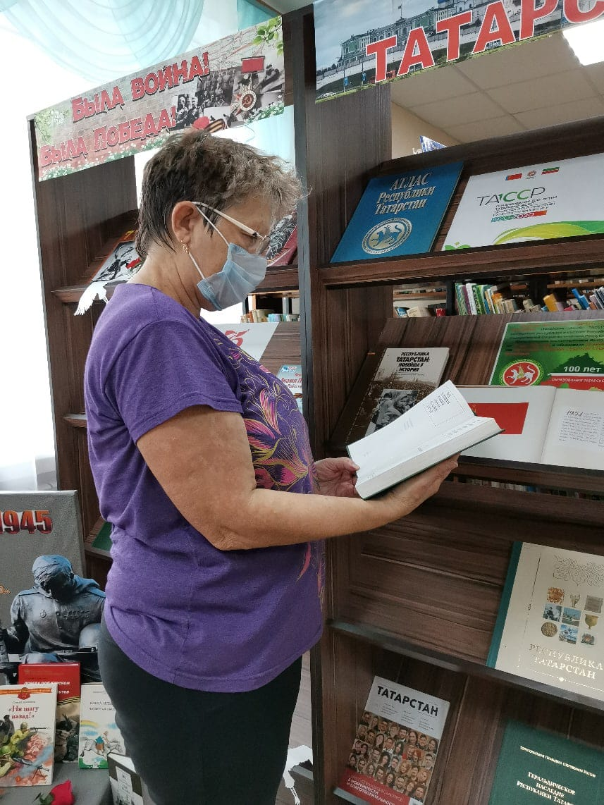
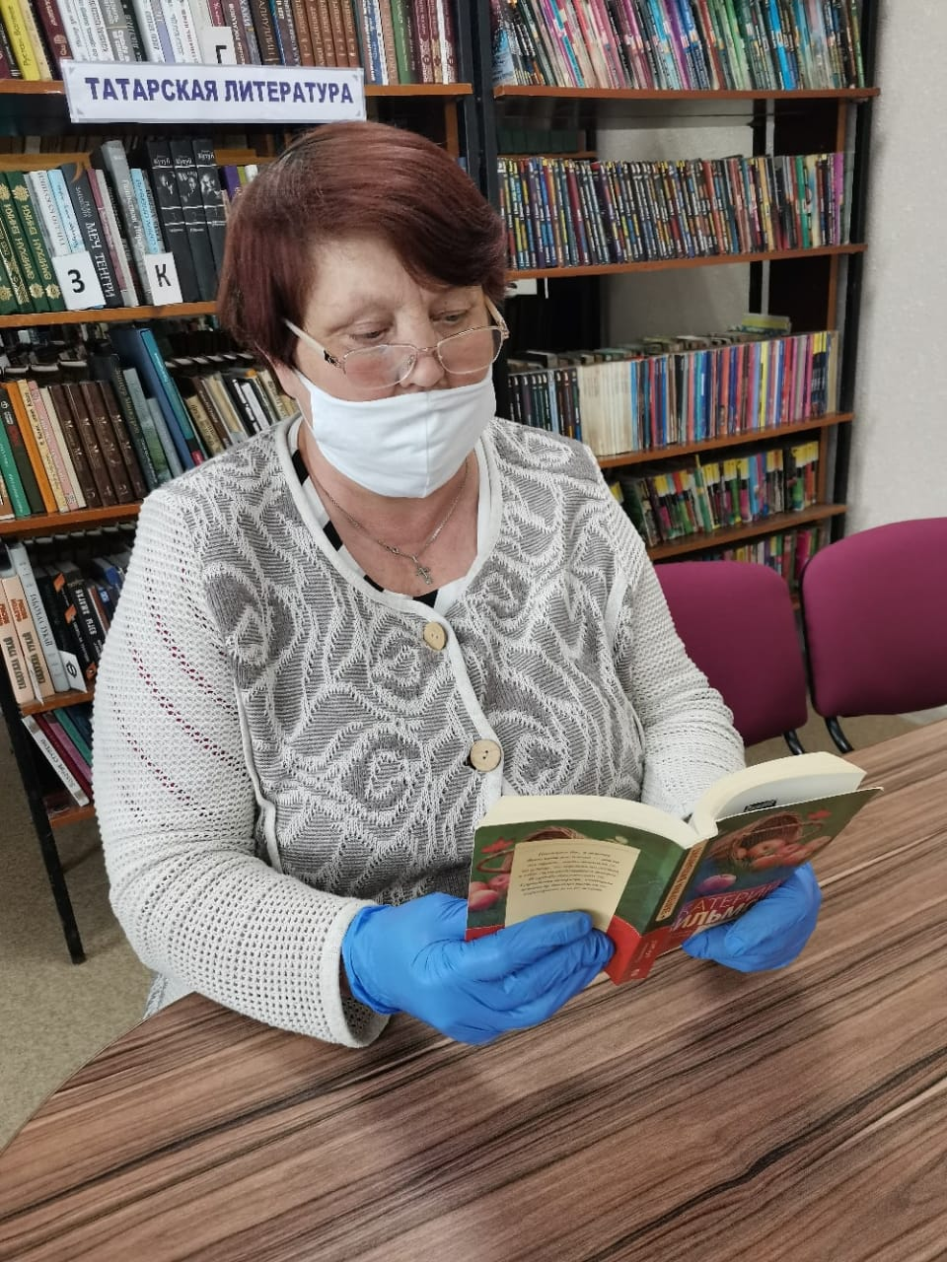
Трехозерская
сельская
библиотека

Slide 29
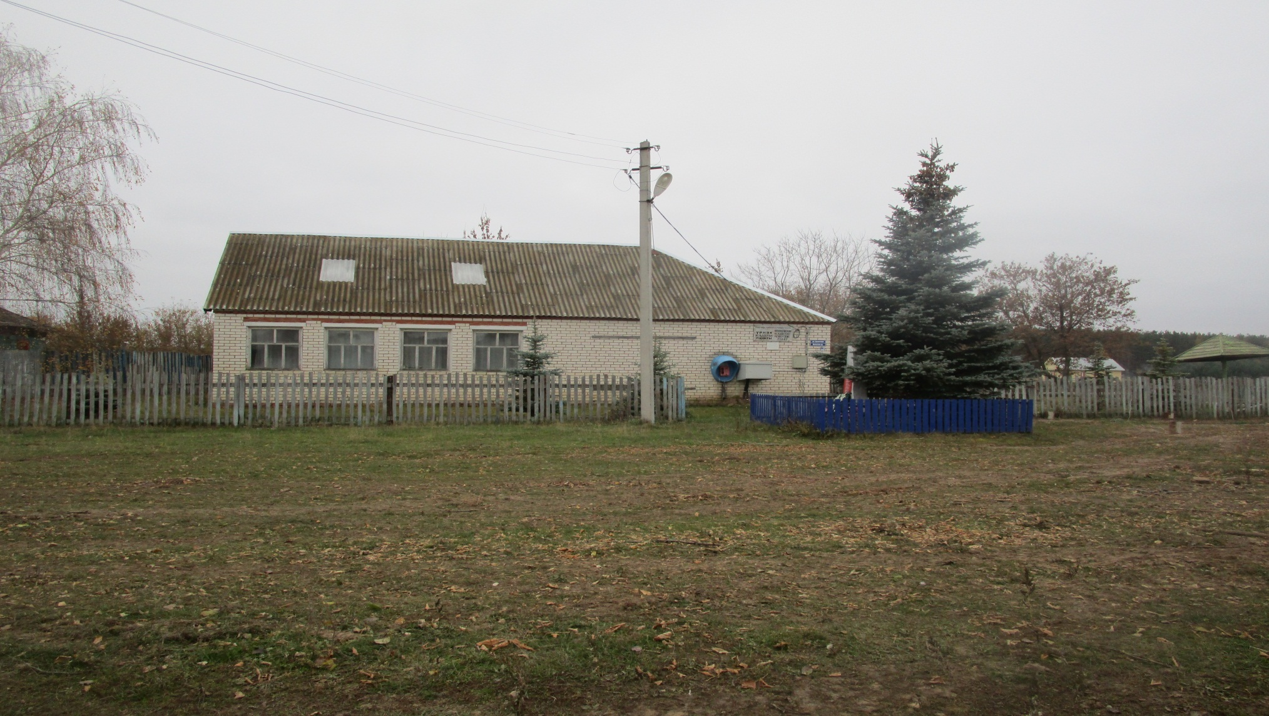
Урняковский сельский клуб

Slide 30
На территории сельского поселения проживает 156 человек пенсионного возраста, ветеранов войны нет, проживает 2 вдовы умерших воинов, тружеников тыла 5 человек. За одинокими престарелыми гражданами ухаживает 3 социальных работника. Одиноких престарелых проживающих в Болгарском доме интернате 2 человека.

Slide 31
Самообложение
в с. Три Озера было собрано 131300 руб. с субсидиями 664500руб

Slide 32
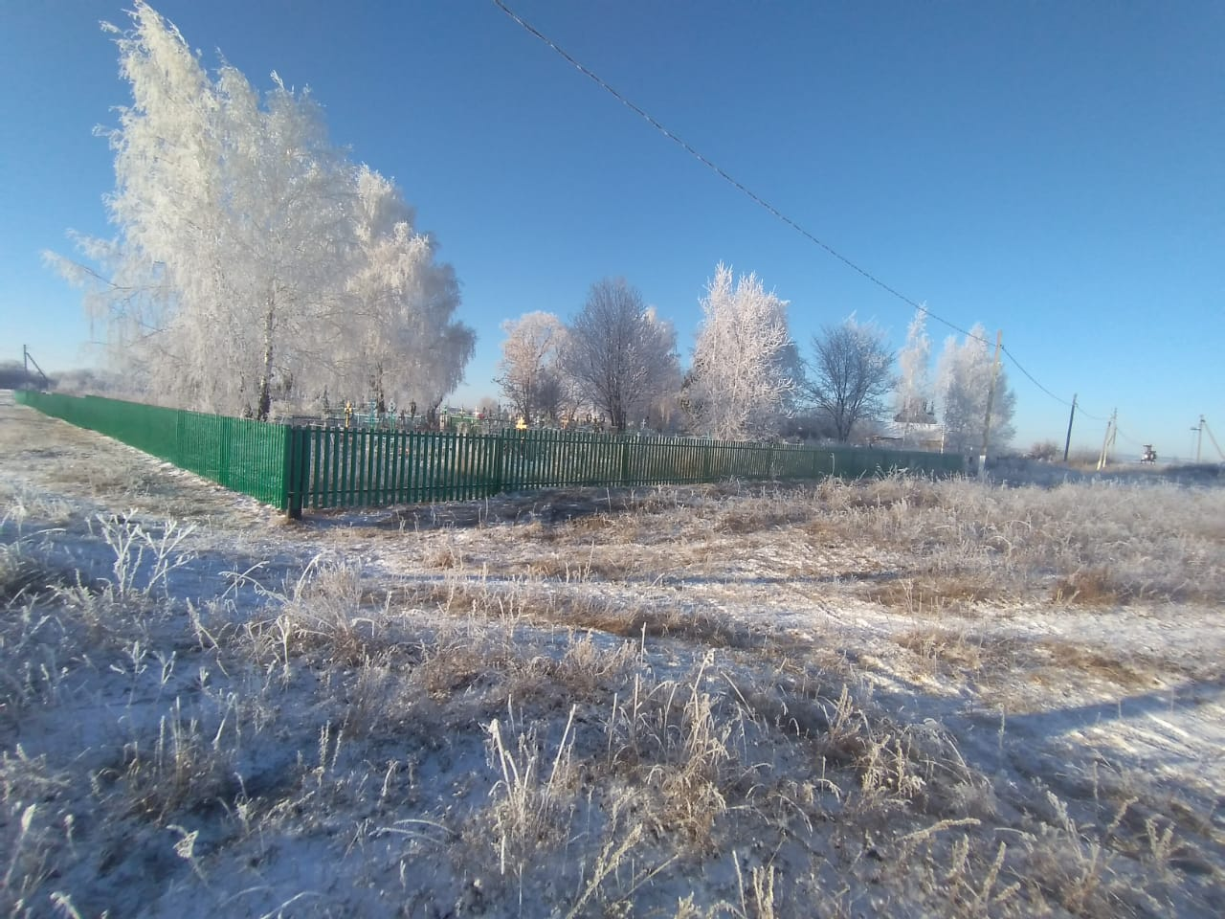
Ремонт ограждения территории кладбища с. Три Озера

Slide 33
Самообложение
в д. Урняк собрано 250000 руб. с субсидиями 1250000руб.

Slide 34
Ремонт ограждения территории кладбища д. Урняк

Slide 35
21и 22 декабря 2021 года в с. Три Озера состоялся сход в 2 этапа по самообложению на 2022 год
- механизированное буртование мусора на свалках в н п. Три Озера (оплата работ по договору, оплата транспортных услуг);
- содержание и обслуживание объектов уличного освещения в н.п. Три Озера (приобретение и установка ламп, энергосберегающих светильников, электротоваров, текущий ремонт и обслуживание уличного освещения, оплата работ и услуг по договору);
- очистка дорог от снега в н.п. Три Озера (приобретение ГСМ для трактора МТЗ-82.1);
- обкос территории в летнее время в н. п. Три Озера 6(приобретение ГСМ для трактора МТЗ-82.1, оплата работ и услуг по договору)

Slide 36
22 декабря 2021 года в д. Урняк состоялся сход по самообложению на 2022 год
- ремонт ограждения территории кладбища в н. п Урняк; (приобретение стройматериалов, оплата работ по договору)
- благоустройства территории кладбища в н. п. Урняк (обкос территории, приобретение ГСМ, утилизация деревьев, кустарников, опрыскивание гербицидами, оплата работ и услуг по договору);
- очистка дорог от снега в н.п. Урняк (приобретение ГСМ для трактора МТЗ-82.1);
- Приобретение бензоперфаратора для кладбища в н.п.Урняк;
- установка памятника войнам ВОВ в н.п. Урняк (приобретение памятника, оплата работ по договору по установке памятника);
- содержание и обслуживание объектов уличного освещения в н.п. Урняк (приобретение и установка ламп, энергосберегающих светильников, электротоваров, текущий ремонт и обслуживание уличного освещения, оплата работ и услуг по договору);
- механизированное буртование мусора на свалках в н.п. Урняк (оплата работ по договору, оплата транспортных услуг);
- промывка трубопровода без дезинфекции в н. п. Урняк по улицам Вахитова, Лесная

Slide 37
Спасибо за внимание!

